Slide 1

Школьный этап
VII Всероссийского конкурса Чтецов прозы
«Живая классика – 2018»
МКОУ «ПОСАДСКАЯ ОШИ
ДЛЯ ОБУЧАЮЩИХСЯ С ОВЗ»

Slide 2
«Живая классика – 2018»
Конкурс юных чтецов «Живая классика» – самый масштабный детский, литературный проект в России.
В течение первых пяти лет в нем приняло участие более 10 миллионов детей из 84 стан и 85 регионов РФ, конкурс стал лауреатом трех крупных премий

Slide 3
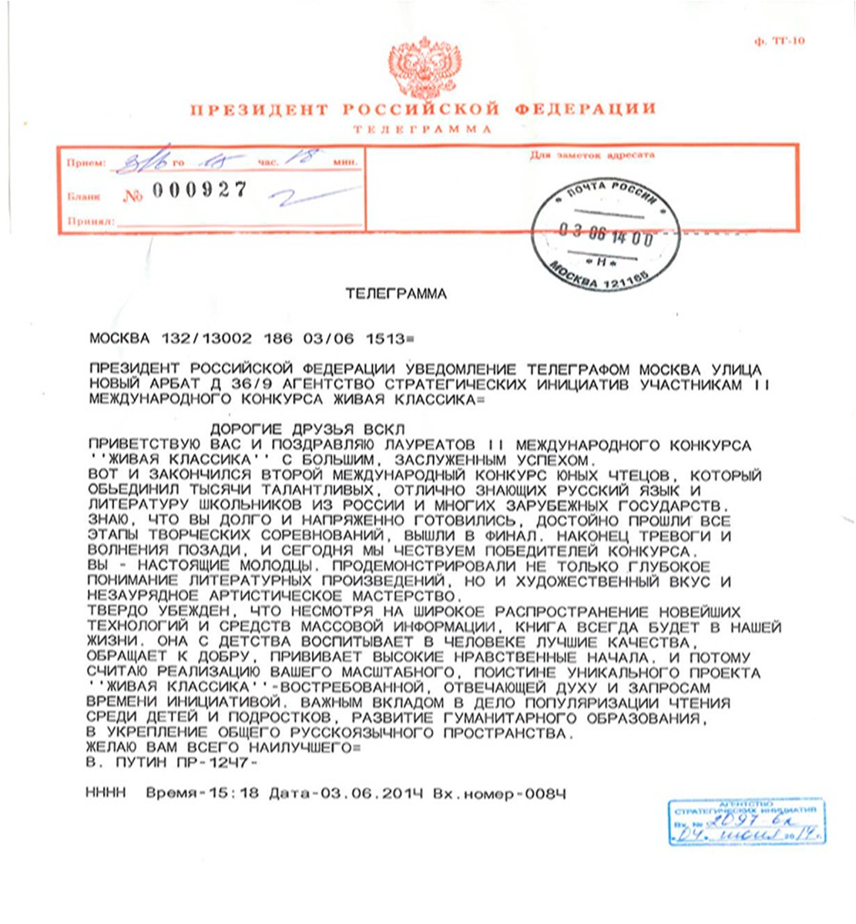

Slide 4
Писатели о книгах
Жанлис: «
«Люди, которые читают книги, всегда будут управлять теми, кто смотрит телевизор»
Жанлис
«Чтение для ума — то же, что физические упражнения для тела»
Джозеф Аддисон

Slide 5
Правила выступления
  Конкурс проводится на добровольной основе, для всех желающих.
  Продолжительность выступления каждого участника не более 5 минут.
  На школьном этапе конкурса участники могут пользоваться текстами для выступления.
  Произведение не должно входить в школьную программу.
  Каждый участник конкурса выступает самостоятельно и не может прибегать во время выступления к помощи других лиц.

Slide 6
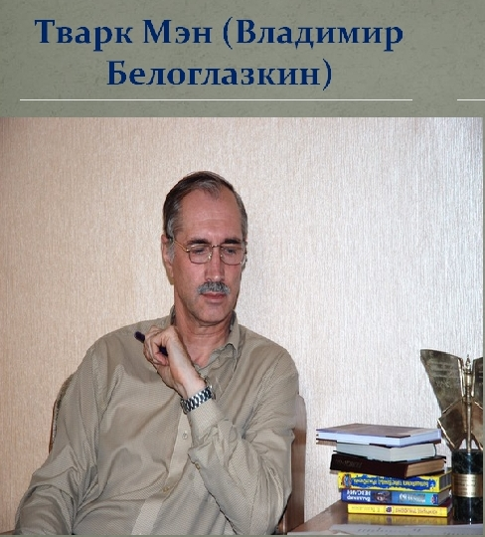
Тварк Мэн
Он выбрал себе говорящий и очень литературный псевдоним, ведь Тварк Мэн - это перевёрнутый Марк Твен - автор знаменитых на весь мир книжек про Тома Сойера и Гекльберри Финна.

Slide 7
Тварк Мэн
«Произведение Тварка Мэна “Козёл” посвящено довольно серьёзной теме – борьбе за справедливость. Повесть призывает людей быть воспитанными, вежливыми, а интеллигентных людей быть сильными, не отступать перед хамством.
История, описанная в произведении, могла произойти в любое время и в любом месте. Правда, это или нет – нам не известно.
Ученица 8 класса

Slide 8
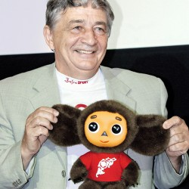
Эдуард Успенский
В России не найдешь человека, которому не было бы знакомо творчество Эдуарда Успенского. Всю свою долгую жизнь этот человек посвятил детям и способам сделать их счастливыми. Его рассказы вырастили много поколений малышей, которые верят в доброту, дружбу, отвагу, честность, и поэтому способны помочь близким и родным в трудную минуту.
Рассказы Успенского переведены на более чем 20 языков мира и активно издаются и переиздаются спустя много лет после своего появления. Особое внимание автору уделили в Швеции – там его произведения обрели такую популярность, что герои появлялись и на телевидении, и в журналах, а сам Эдуард Успенский был приглашен в Союз писателей Швеции. Его произведения обожают такие европейские мастодонты детской литературы, как Астрид Линдгрен, Туве Янссон и Анна Шмидт.

Slide 9
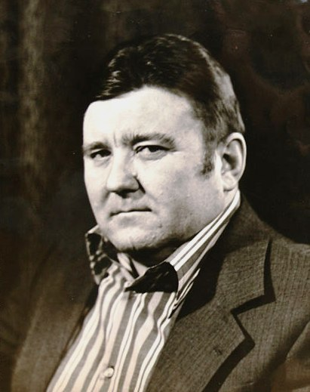
Виктор Голявкин
Особенностью рассказов писателя является их краткость вместе с остроумным доброжелательным юмором. Это нечасто встречающаяся в литературе особенность — краткость. Такой ёмкий краткий стиль требует особого писательского мастерства, которым Голявкин владел, как никто другой. Герои его рассказов всегда хоть и смешные, но деятельные и обаятельные. Длинные рассказы встречаются редко.

Slide 10
Виктор Голявкин
Все рассказы написаны с юмором, интересно, в некоторых подняты серьезные, "не детские" вопросы о войне, фронте, до некоторых вещей мы пока не доросли. В рассказах поднимаются вечные вопросы о дружбе, взаимопомощи, совести, ответственности, после прочтения каждого рассказа есть, что обсудить и над чем задуматься.
Так здорово он пишет про повседневную жизнь детей! Мы с дочкой зачитывались Носовым и Драгунским. И как раз когда она из них выросла - нам попался Голявкин. Это писатель такого же масштаба, как и названные два. Но почему-то гораздо меньше "раскрученный". А очень жаль - я уверена, что у каждого ребенка в доме должна быть книга рассказов Голявкина!

Slide 11
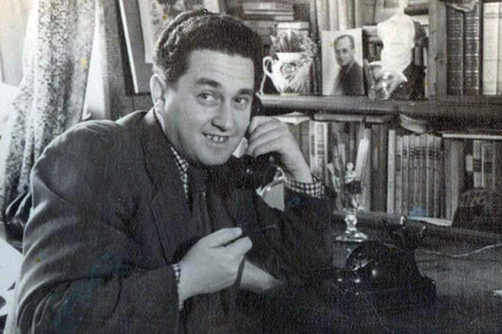
Виктор Драгунский
Не знаю ни одного человека, которому бы не нравились "Денискины рассказы" Виктора Драгунского. Я правда встречала пару человек, которые может немного младше меня, но этих рассказов не читали. А когда прочли по моему совету, у них был просто восторг. Согласитесь, далеко не каждая детская книга может быть оценена так высоко, если впервые читается лет этак в тридцать. А у меня было удивление, мне казалось - их читали все. Но свои исключения в жизни есть.

Slide 12
Виктор Драгунский
Ну кто же из нас не читал в детстве «Денискины рассказы»? Ну если не читал, то фильм уж точно смотрел, потому что экранизаций было несколько и все очень хорошие.
Герои книги, Дениска Кораблев и Мишка Слонов – настоящие выдумщики. Чего с ними только не происходит! Они делают трещотку для велосипеда из гусиного горла, умудряются выкрасить краской свою подружку Аленку, выигрывают подписку на журнал «Мурзилка», строят космический корабль и еще много-много всего.

Slide 13
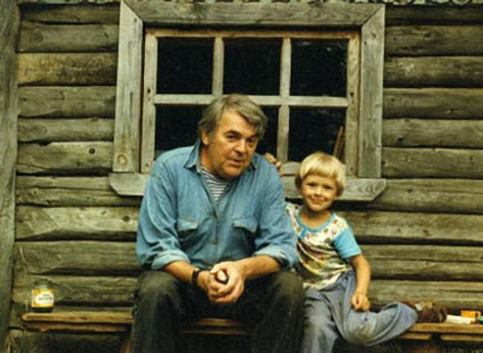
Юрий Коваль
Работал в школе, был преподавателем различных предметов: русского языка и литературы, географии, истории, пения и др.
Тогда же, в начале 1960-х, он стал более активно писать стихи и рассказы, многие из которых, впрочем, так и не были опубликованы.
Диктанты для учеников иногда составлял в стихотворной форме, наиболее известно следующее четверостишие (на правописание шипящих):
На полу сидела мышь.
Вдруг вбегает грозный муж
И, схватив огромный нож,
К мыши он ползёт, как уж.

Slide 14
Юрий Коваль
Юрий Коваль мне очень нравится. Он мне и в детстве нравился (кто же не читал в детстве "Алого"!). Его язык так хорош, что он затекает внутрь моей головы и прямо пощипывает мои вкусовые книжные рецепторы. Коваль - это наслаждение чтением, музыкой речи.
Замечательная книга для детей. Веселые и смешные рассказы о животных с яркими и красочными картинками. Алый, Картофельная собака, Капитан Клюквин, Белозубка, По лесной дороге, Чистый дор, Стожок, Нюрка, Выстрел, Нулевой класс, Жеребенок, Дед, баба и Алеша, Ворона, Прорубь, Букет, Осеннее котяро, Вода с закрытыми глазами… Каждый рассказ говорит о чем-то светлом, чистом и прекрасном. Именно такое впечатление от прочтения оставляет эта книга!!!!!!!!

Slide 15
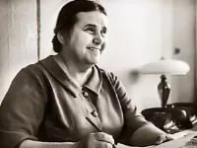
Людмила
Татьяничева
В Челябинске есть улица им. Л. К. Татьяничевой, мемориальная доска на доме по улице Сони Кривой, где она жила, есть библиотека, которая носит ее имя. А где-то в космосе летит по своей вечной орбите малая планета 3512, названная именем уральской поэтессы.
Людмила Татьяничева – неколебимая, крылатая, святая жар-птица в мире вдохновения, любви и подвига.

Slide 16
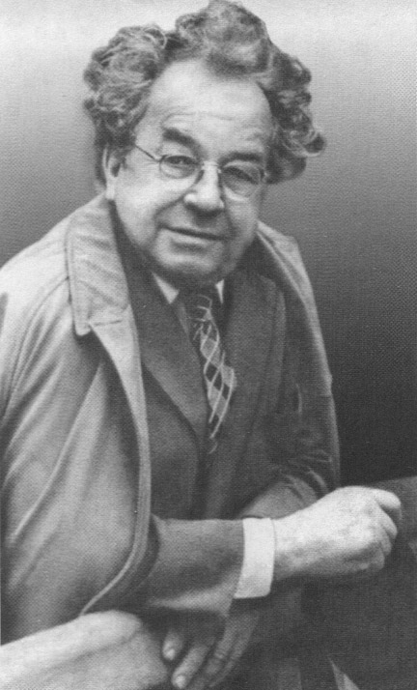
Евгений Пермяк
Пермяк – псевдоним автора, настоящая фамилия его была Виссов. Родился Евгений Андреевич Виссов в 1902 году, 31 октября, в городе Перми. Однако был в первый же год жизни отправлен вместе с матерью в Воткинск. В детские годы будущий автор возвращался в родной город, гостил у родственников, однако визиты были короткие и редкие.

Slide 17
Евгений Пермяк
Какая замечательная книга! О земле русской, о ее богатствах, о людях с золотыми руками и добрым сердцем. Мудрость народная в каждой строчке... Читаю и гордость за свою страну пробирает, и сердце щемит о том, что утрачено... А может и не совсем еще утрачено то?! Есть у нас и люди мастеровые, и богатства лесные, и душа широкая. Читаешь книгу и веришь, что жива Русь-матушка, будет во веки веков, не сломить ее.

Slide 18
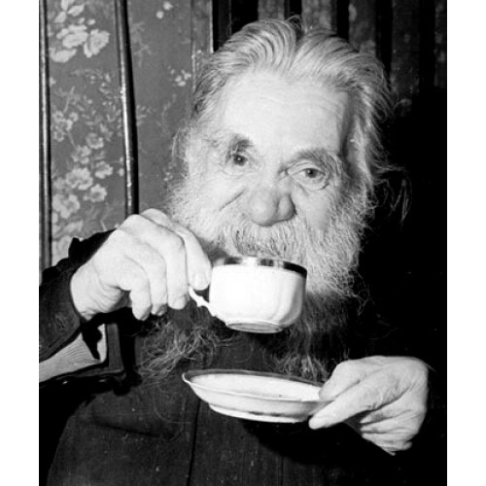
Степан Писахов
Известен главным образом историями из жизни поморов.
Первоначально стал известен как художник, но сейчас мы воспринимаем его как писателя.

Slide 19
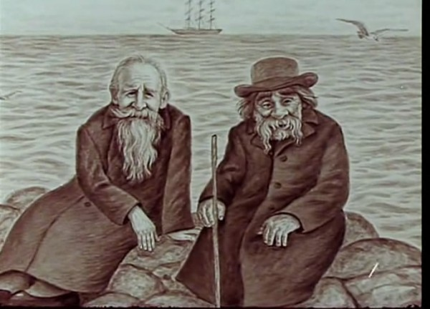

Slide 20
Степан Писахов
Я мысленно перебрала содержимое книги и выбрала сказки Степана Писахова: веселые, озорные, маленькие, можно прерваться в любой момент, не потеряв линии повествования. Прерываться не захотелось никому. Хватило на всю дорогу до Москвы и немного осталось на обратную. Чудесные слова легко ложились на язык. Тяжелее всего было не смеяться. Время от времени приходилось останавливаться, чтобы всласть нахохотаться вместе со слушательницей, наперебой повторяя понравившиеся перлы. Хорошая вышла поездка.
Давно хотела печатную версию, причем никаких предубеждений не было, так как в детстве мы с автором разминулись, и знала я его сказки только по мультикам. Долго ничего не было, потому и скачала электронную версию, а тут такой подарок. И нравится мне эта книга необычайно. Хорошо бы продолжить, там еще столько прекрасных историй про все на свете, рассказанных самым честным человеком самым красивым русским языком.
Сундук сокровищ. Русские люди, читайте это и наслаждайтесь русской речью, великолепием выдумки и роскошью фантазии. неудивительно, что таких говорунов - брехунов (в самом хорошем смысле) сказочников брали рыбацкие артели на долгий промысел и щедро оплачивали их труд. Ведь такой веселый краснобай заменял и кино, и телевизор, а уж смешил, так до колик.

Slide 21
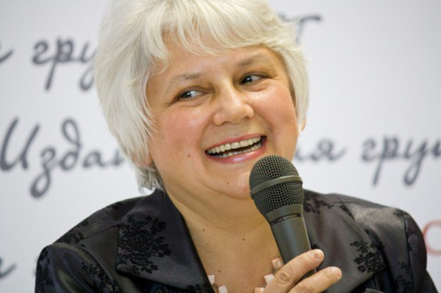
Марина Дружинина
Всем, кто имеет отношение к детской литературе, имя Марины Дружининой хорошо известно. Она пишет веселые рассказы и стихи для самых маленьких – занимается непростым делом, за которое так редко берутся современные писатели.
Литературная жизнь Марины Владимировны первоначально не была связана с детской поэзией. Она родилась в Москве, закончила технический вуз. Сотрудничала с «Клуб 12 стульев» в «Литературной газете», лауреат конкурса «Золотой теленок»-1992, а также писала фельетоны для газеты «Труд».

Slide 22
Марина Дружинина
Купили эту книгу для сына 9 лет. До этого брали Дружинину в библиотеке и, наконец, решили, что такие замечательные рассказы нужно иметь дома. В данной книге собрано порядка сорока коротких рассказов о школьниках - очень хороших, веселых, местами поучительных или просто забавных.
Веселые поучительные (короткие) рассказы о школьной и семейной жизни, в которых нашлось место любимой современной технике детей: компьютеру, игровой приставке, телевизору. Очень тронул рассказ о подаренном дедушке мобильном телефоне.
В предисловии автор признается, что вдохновили на написание рассказов забавные случаи из детства ее сына и собственной школьной жизни. Советую девчонкам и мальчишкам с 8-ми лет, чтобы узнать: где лучше всего “не думать” над своим поведением, как провести выходные в семейном кругу, как выручить младшего брата, какие желания друга “делом чести – не выполнять”, как подготовиться к контрольной работе.

Slide 23
Сергей Степанов
БРАТЬЯ ПО РАЗУМУ
Гоша и Вова сидели во дворе и от нечего делать разговаривали друг с другом.
— Вовчик, ты в летающие тарелки веришь?
— Не знаю… А ты?
— Я верю! Они тут у нас часто пасутся! И радио наше слушают, и телевизор смотрят…
— Они ж нашего языка не знают!
— Это для них не проблема! Уж если ты научился читать…
— Ты чего — серьезно?
— Вот сейчас висит такая тарелка где-нибудь над нами и нас разглядывает…
— Правда?
— А что? Запросто! — уверенно сказал Гоша.
— Сейчас мы проверим! — сказал Вова. Он достал из кармана мел и написал на асфальте крупными буквами:
ДАРАГИИ ИНАПЛОНИТЯНИ! ПРИШЛИТИ МНЕ ЧТО НЕБУТЬ НА ПАМИТЬ!
И стал смотреть вверх. И вскоре в небе показался парашютик.
— Ура! — закричали мальчишки.
Подарок с небес плавно приземлился рядом с ними, и Вова тут же схватил его.
Сквозь прозрачную упаковку было видно, что это книга — "Орфографический словарь".

Slide 24
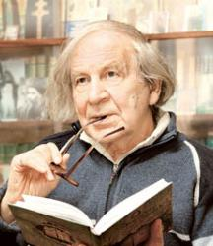
Борис Ганаго
Белорусский писатель Борис Ганаго широко известен православному читателю. Его увлекательные книги написаны больше для детей, но их читают люди самых разных возрастов. Причем они будут интересны не только воцерковленным детишкам, но и всем кому дорога доброта и любовь в нашем мире. Хотя там присутствуют религиозные темы: о Боге, о Церкви, об Ангелах. Но они не является книгой-проповедью. Просто учат сочувствовать другим людям, расширяет понимание ребенка о мире. Его книги полезно почитать не только в религиозных семьях, но и просто в семьях, которые учат хорошему своих детей.

Slide 25


Борис Ганаго

Slide 26
Борис Ганаго
Давным-давно я открыла для себя удивительные книги Бориса Ганаго и стала их покупать. Борис Ганаго пишет сам и является составителем сборников рассказов. Почти все истории из нашей жизни, трогательные, грустные, счастливые, поучительные детям о детях и взрослым о взрослых. Все они касаются вопроса бесконечного выбора человека между добром и злом, между правдой и ложью, между равнодушием и реальной помощью другим. Это книги для родителей, которые хотят видеть своих детей добрыми, нравственными и мудрыми взрослыми. Многие рассказы заставляют прослезиться, так глубоки и трогательны события, описанные в них. Эта моя любимейшая серия. И мне бы очень хотелось видеть здесь побольше книг этого автора.

Slide 27
Борис Ганаго
Давным-давно я открыла для себя удивительные книги Бориса Ганаго и стала их покупать. Борис Ганаго пишет сам и является составителем сборников рассказов. Почти все истории из нашей жизни, трогательные, грустные, счастливые, поучительные детям о детях и взрослым о взрослых. Все они касаются вопроса бесконечного выбора человека между добром и злом, между правдой и ложью, между равнодушием и реальной помощью другим. Это книги для родителей, которые хотят видеть своих детей добрыми, нравственными и мудрыми взрослыми. Многие рассказы заставляют прослезиться, так глубоки и трогательны события, описанные в них. Эта моя любимейшая серия. И мне бы очень хотелось видеть здесь побольше книг этого автора.

Slide 28
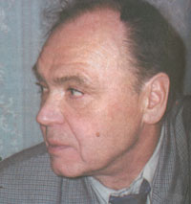
Олег Тихомиров
В школе, – рассказывает Тихомиров, – мне понравилась одна девочка. И вдруг (как это получилось?) я стал писать ей стихи. Наверное, они не были стихами высокого качества, но девочке пришлись по вкусу. Ведь я писал в них, какая она особенная и как она мне нравится. Вместе с тем при написании этих «стихов», независимо от моего хотения, шла большая работа над словом. Надо было и рифму подобрать, и сохранить нужный размер в строке, чтобы стихи не вышли корявыми. Это, конечно, ещё нельзя назвать писательским трудом, но это было каким-то крошечным приближением к нему, первыми шажками в том направлении…
Книга "Великие русские флотоводцы и полководцы"; файнворды "Нежное существо", "Заснул с учебником","Карлуша", "Воспаление хитрости", "На собачьем рынке";
пьесы "Без репетиции","Как Мурзилка Новый год встречал".

Slide 29


Олег Тихомиров

Slide 30
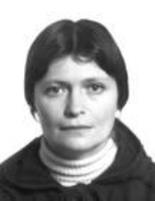
Ирина Пивоварова
С детства Ирину привлекало творчество, поэтому после окончания школы она поступила в Московский Текстильный Институт на факультет прикладного искусства.
После института Ирина несколько лет работала декоратором, заработав себе репутацию замечательного художника. Там она знакомится со своим будущим мужем — представителем неофициального искусства — Виктором Пивоваровым. Семья Пивоваровых внесла огромный вклад в детскую литературу — Ирина неожиданно начинает писать стихи и рассказы для маленьких читателей, а ее муж создавал иллюстрации к ее произведениям. Сначала рассказы Ирины печатают в небольших, не очень известных журналах. И только после того, как ее стихи были опубликованы в журнале «Веселые картинки», Ирина Пивоварова получает известность. Дети любят милые, яркие, добрые произведения Ирины — стихи, рассказы, повести — за то волшебство, которым они пронизаны.

Slide 31
Ирина Пивоварова
Я скажу только одно. Я не очень часто читаю. Это правда. Но с этой книгой особый случай. Как только сяду её читать, то просто невозможно оторваться. Один раз я пошла на кухню немного почитать перед сном и засиделась с книгой до раннего утра. Жаль, что в школе нам не задают читать таких классных историй! :)) Эта книга дарит мне классное настроение, если я еду с ней в метро, то время в дороге проносится незаметно.
Мне понравились как и сами рассказы, так и манера написания - она такая аккуратная, легкая и по-детски непосредственная. Пивоварова написала книгу именно так, как в действительности ее могла бы написать озорная, мечтательная и ироничная девочка, у которой в голове каша что угодно, только не учеба.

Slide 32
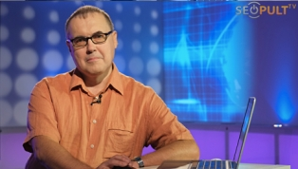
Андрей Шипилов
Давным-давно, когда деревья еще были большими, война еще не началась, люди беспечно занимались всякой ерундой: вели бложики, рассказывали о кулинарии, своих путешествиях, пописывали рассказики и повестушечки… И выкладывали все это в интернет.
Я был в их числе.

Slide 33
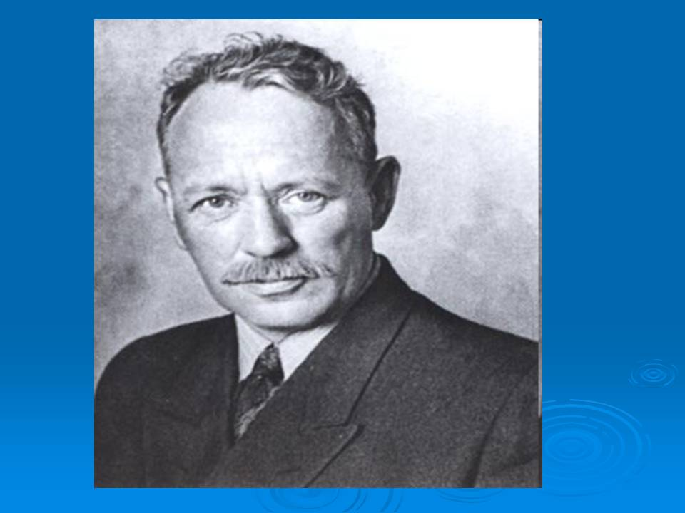
Михаил Шолохов

Slide 34
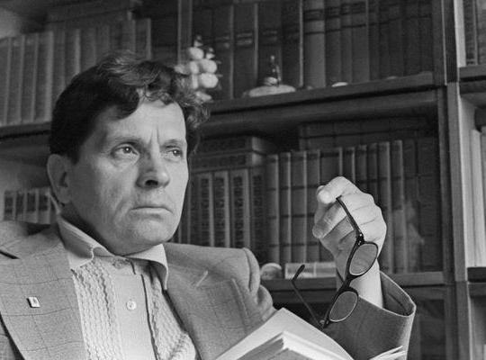
Федор Абрамов
В 1954 году писатель опубликовал статью, которая вызвала множество нападок со стороны критиков и общественности. Она была опубликована в «Новом мире» и носила название «Люди колхозной деревни в послевоенной прозе». В ней автор нещадно критиковал собратьев по перу, лауреатов Сталинской премии, которые в своих произведениях не писали всей правды. Абрамов без прикрас, с подробностями описал тяжелый труд крестьянской жизни, изобразил картины голода и болезней, показал, насколько тяжки налоги. Для того времени это было невероятно откровенно и резко.
Все произведения ждала очень нелегкая судьба. Их не принимали в печать и запрещала цензура, из некоторых текстов вырезались целые главы. Только в урезанном виде произведения пускали в печать, остальное оказывалось в мусорной корзине редакций. Тем не менее популярность Абрамова у читателей только росла.

Slide 35
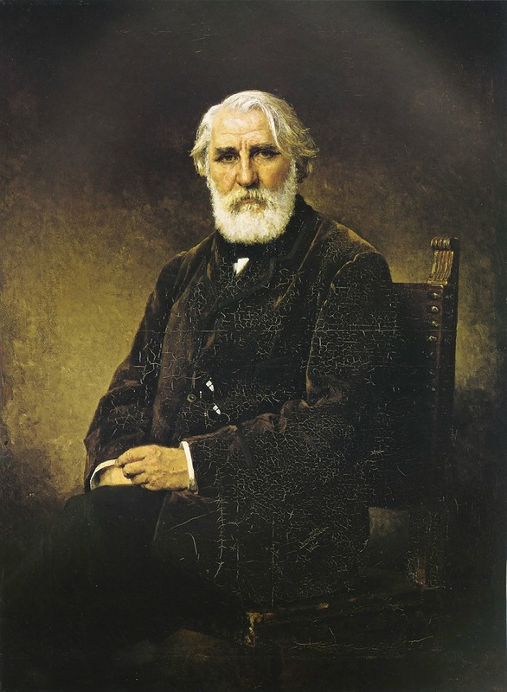
Иван Тургенев
Иван Сергеевич Тургенев (1818 – 1883) – знаменитый русский писатель и поэт, публицист и драматург, классик русской литературы 19 века. Творчество Тургенева включает шесть романов, множество рассказов, повестей, статей, пьес и стихотворений.

Slide 36
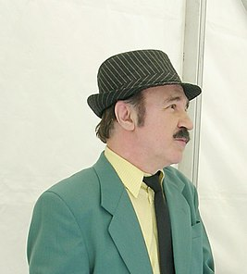
Константин Мелихан
Российский писатель, автор юмористических книг, эстрадный исполнитель собственных произведений, карикатурист, теле- и радиоведущий, президент клуба джентльменов. Известность писателю принесли шутки джентльмена и донжуана, «Календурь», юмористические книги для взрослых и детей, выступления на эстраде с собственными произведениями.
Участник телепередач «Вокруг смеха» (1985—1990), «Смехопанорама», «Классики юмора», «Шутка за шуткой», «Юрмала» (2008 и 2009), «Смех с доставкой на дом» и др. Автор миниатюр, исполняемых в программах «Аншлаг», «Городок». Ведущий передачи «Спите со снами» (Радио России, СПб, 2000—2003). С 2008 — ведущий авторской программы «Клуб джентльменов» (телеканал ВОТ)..

